Slide 1
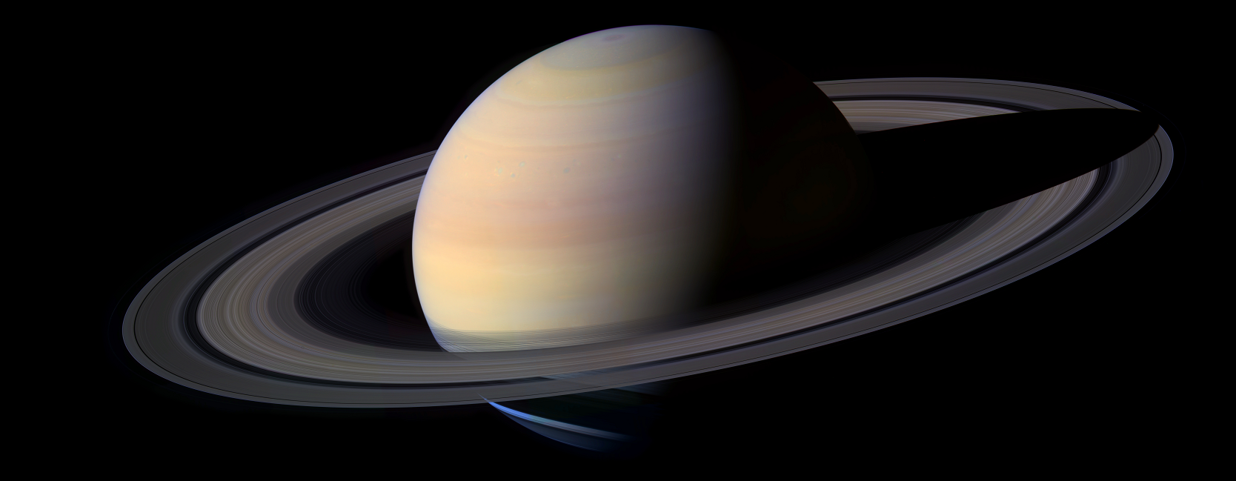
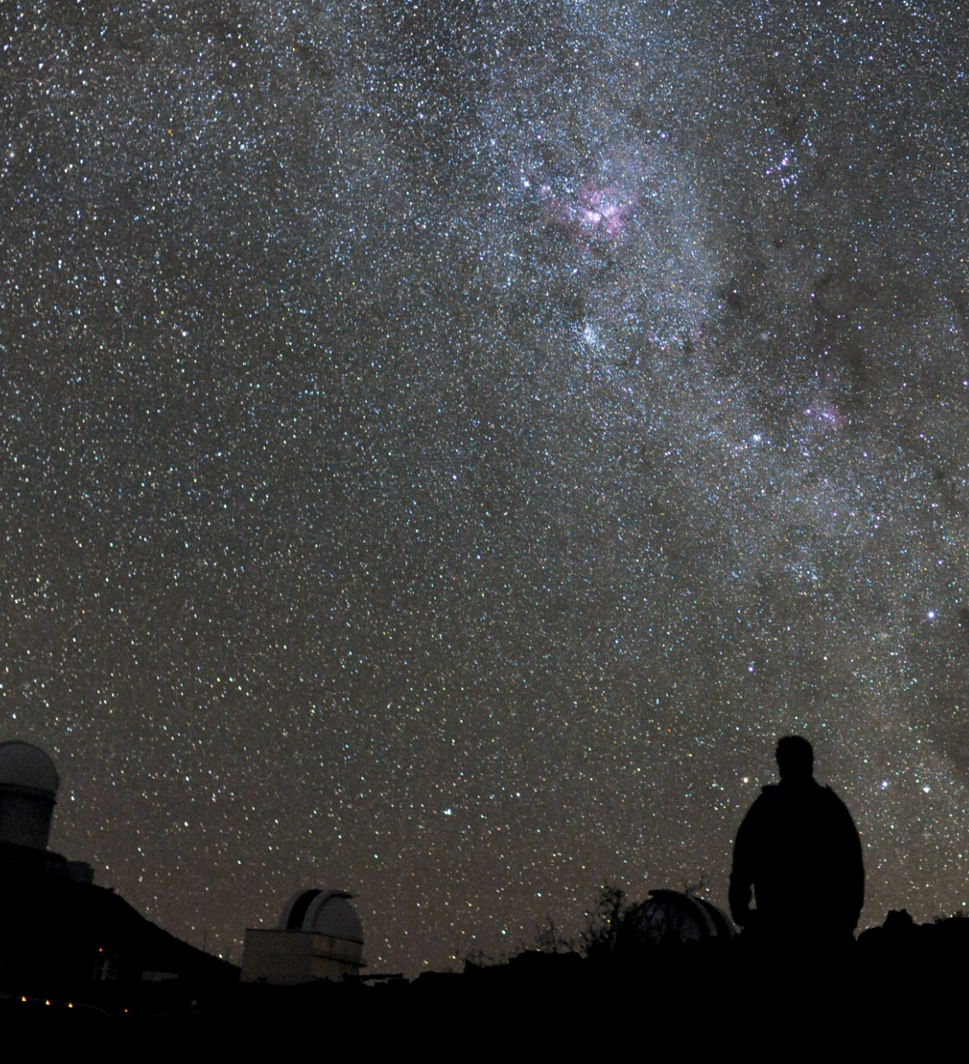


Sessão Astronomia
Sábado, 09 de maio de 2015, às 21:00
Auditório do Observatório Dietrich Schiel
Entrada franca
Tema da Palestra:
Uma História
Escrita pela Luz
Palestrante: Jéssica Cristina Ramos (jessica.ramos@usp.br)
Sinopse:
A luz dos astros sempre fascinou e intrigou a Humanidade. Com o tempo, percebemos que os nossos olhos eram insuficientes para captar suas sutilezas e então criamos aparelhos, aprimoramos lentes e espelhos e com isso descobrimos que luz carrega a história desses pontos de luz.
Em referência ao ano internacional da luz, na Sessão Astronomia desta semana a palestrante mostrará como a luz e os aparelhos usados para observá-la desvelam os mistérios dos astros.
Um local afastado das luzes artificiais revela um céu em toda a sua exuberância. Fonte da imagem: http://www.eso.org/public/portugal/images/potw1333a/
Maiores informações: (16) 3373-9191
Realização:

